Slide 1
Trabalho – Processos Estocásticos e Vibrações Aleatórias
Leonardo Maia Nogueira

Slide 2
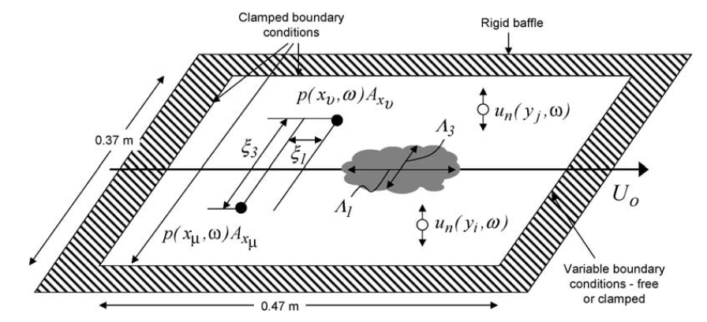
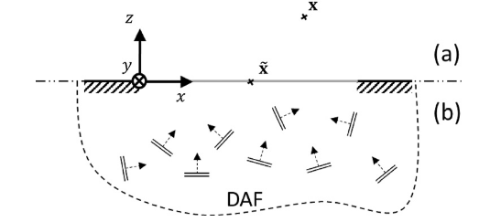
Reproduza os resultados do artigo Hambric et al 2004 para a condição analisada com uma borda livre;
Calcule a resposta da placa considerada no item 1, considerando uma excitação na forma de um campo acústico difuso. Para tanto, considere a formulação para a densidade espectral cruzada fornecida no artigo Marcheto et al 2017 e o Autoespectro encontrado no item 1.
Compare as resposta e discuta os resultados.

Slide 3


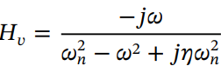

Slide 4
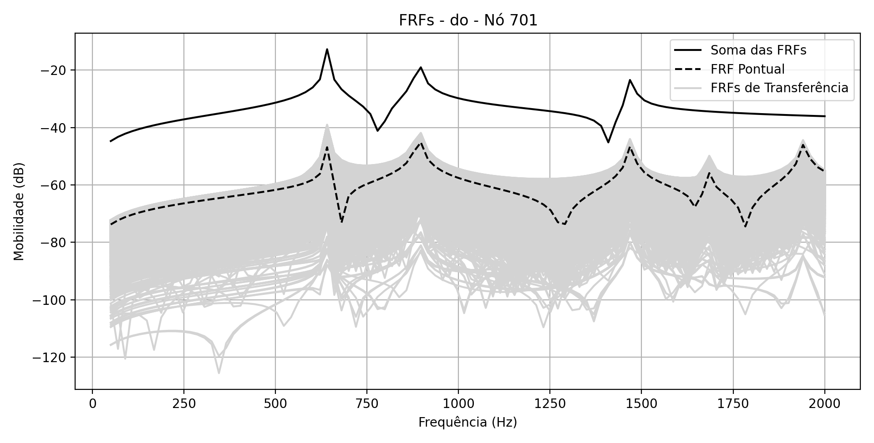
Frequências Naturais
641.61Hz
890.88 Hz
1470.65 Hz
1680.36 Hz
1943.24 Hz

Slide 6



Slide 7
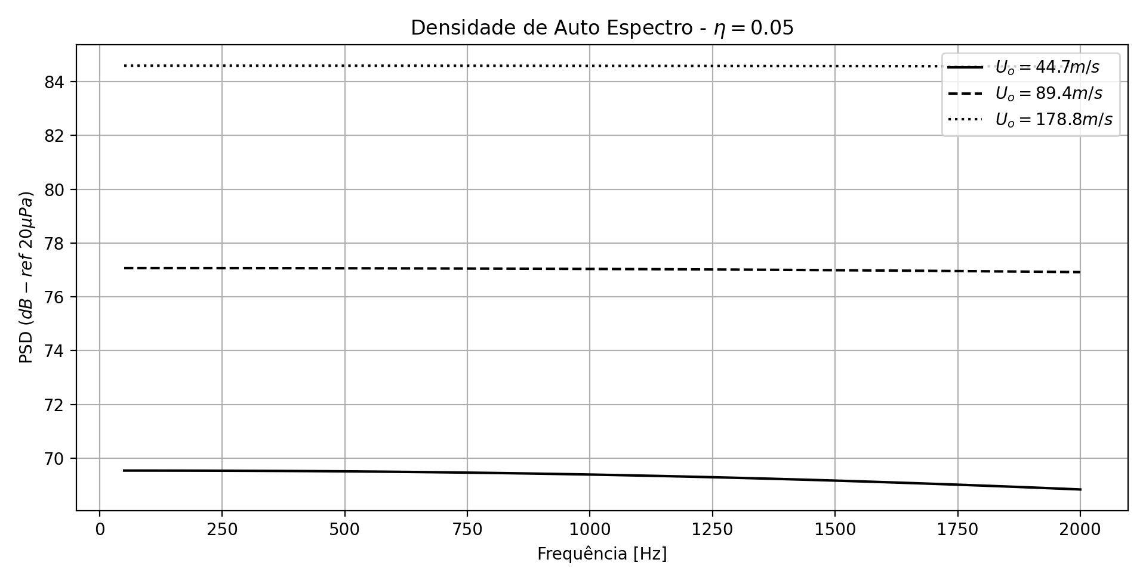



Slide 8
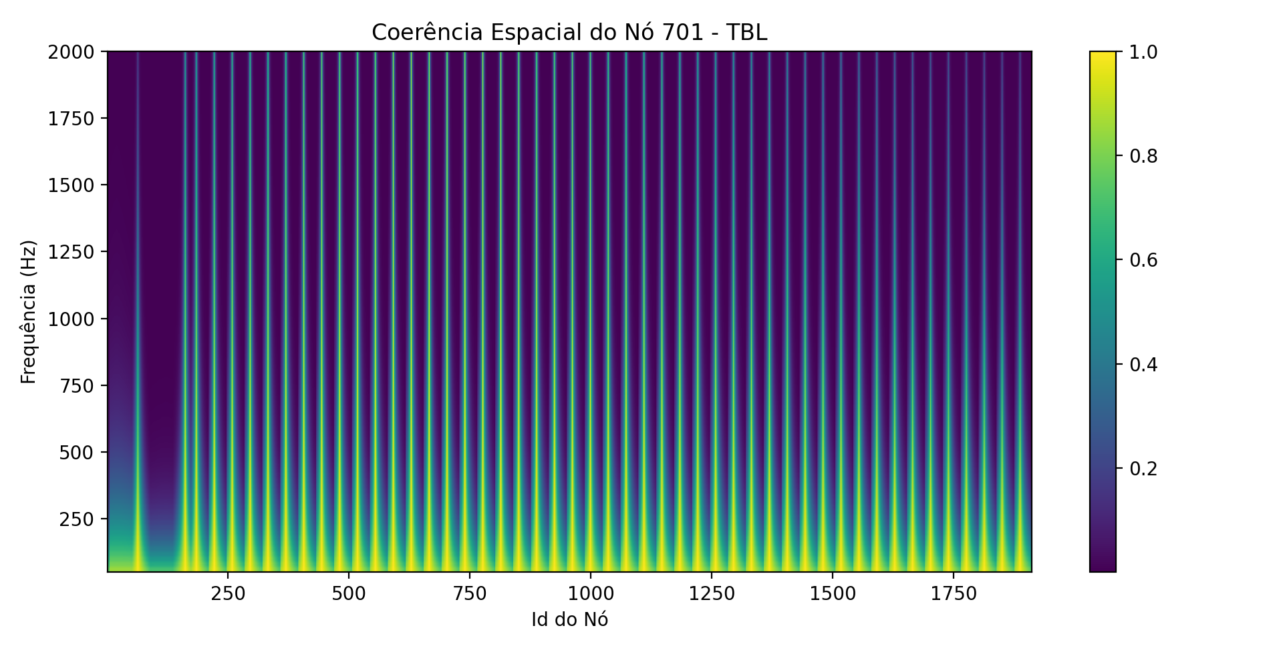
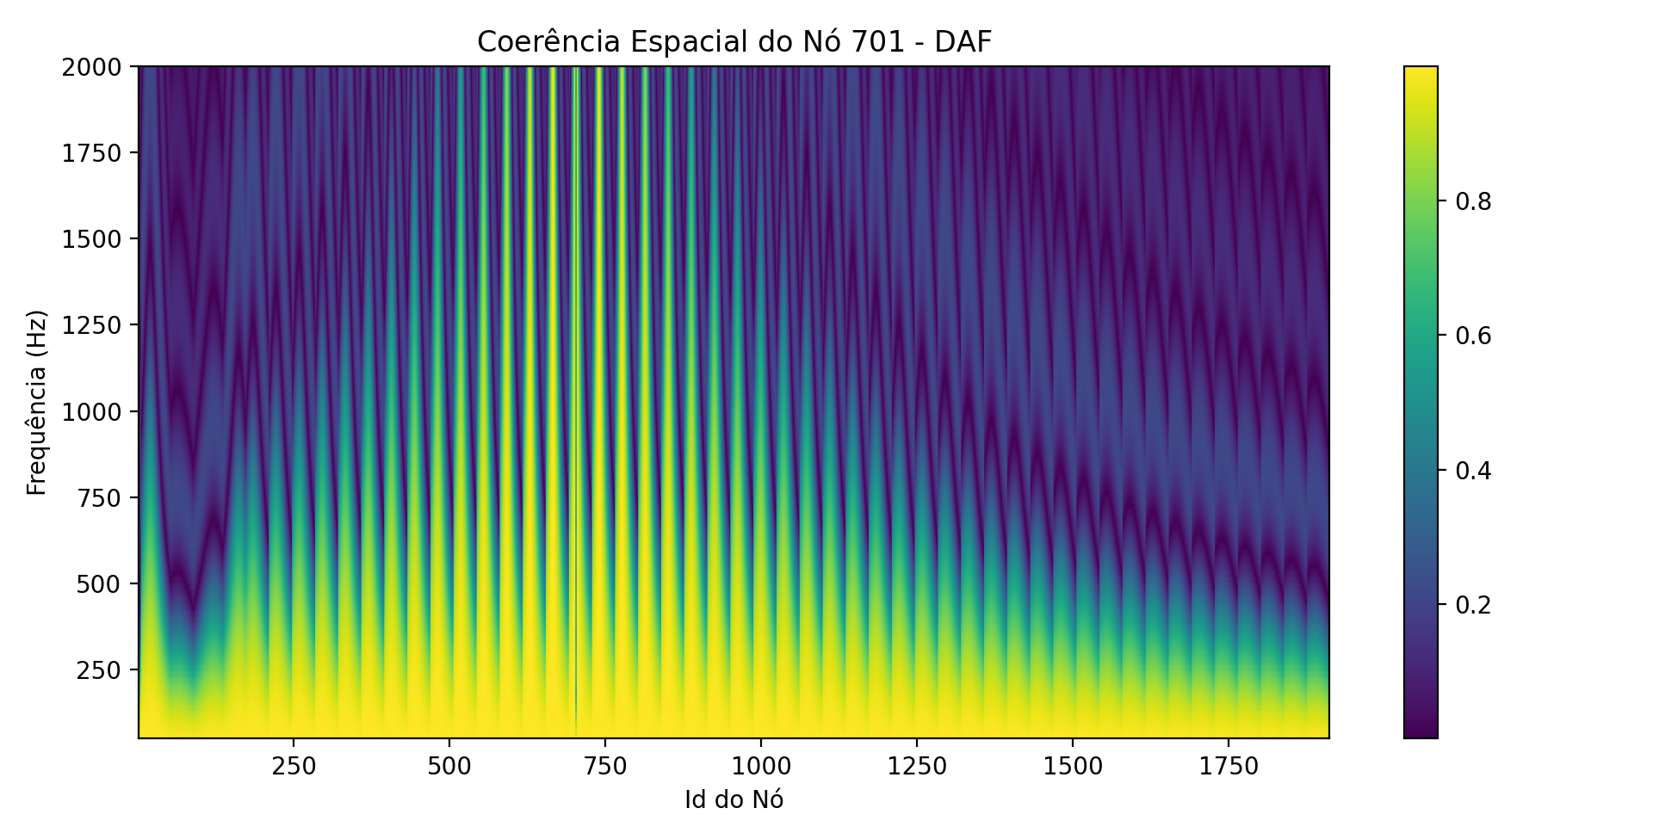
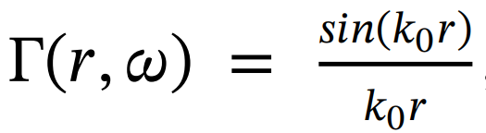



Slide 10


Slide 11
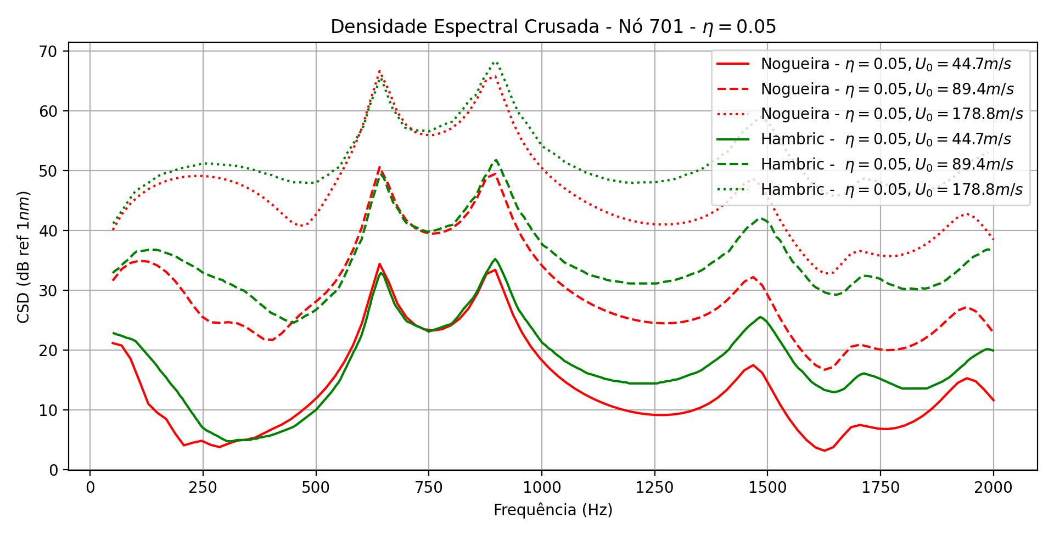

Slide 12
